Slide 1


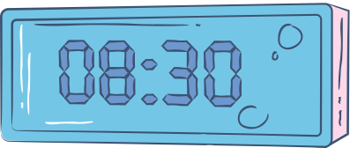
Phân cụm khu vực nhà ở theo điều kiện kinh tế
Nhóm 9:
Nguyễn Ngọc Hải Haui-2022605947
Nguyễn Thành Công Haui-2022606702
Vũ Minh Đức 11221425
Nguyễn Hoàng Nguyên 11224818
Nguyễn Trọng Vỹ 11227025

Slide 2





Giới thiệu bài toán
Dataset này được sử dụng trong Chương 2 của cuốn sách nổi tiếng "Hands-On Machine Learning with Scikit-Learn and TensorFlow" của Aurélien Géron. Đây là bộ dữ liệu lý tưởng dành cho người mới học về Machine Learning do có các đặc điểm:
Cấu trúc đơn giản, dễ hiểu.
Dữ liệu thực tế từ tổng điều tra dân số California năm 1990.
Không quá lớn để xử lý, cũng không quá nhỏ để không có ý nghĩa.
Dữ liệu cung cấp thông tin về các khu dân cư tại California và các thống kê liên quan đến nhà ở và dân số tại từng khu vực nhỏ.

Slide 3



Giới thiệu bài toán
Features của dataset
longitude: Kinh độ của khu vực (tọa độ địa lý, theo hướng Đông/Tây).
latitude: Vĩ độ của khu vực (tọa độ địa lý, theo hướng Bắc/Nam).
housing_median_age: Tuổi trung vị của các căn nhà trong khu vực .
total_rooms: Tổng số phòng của tất cả các căn nhà trong khu vực.
total_bedrooms: Tổng số phòng ngủ trong tất cả các căn nhà.
population: Tổng dân số đang sinh sống trong khu vực.
households: Tổng số hộ gia đình trong khu vực.
median_income: Thu nhập trung vị của hộ dân trong khu vực.
median_house_value: Giá nhà trung vị tại khu vực (USD).
ocean_proximity: Vị trí tương đối so với biển.
Mục tiêu bài toán
Phân cụm thành 3 khu vực kinh tế:
Giàu
Trùng bình
Nghèo
=> Bài toán biết số cụm trước và không có nhãn đánh giá bằng chỉ số Silhouette Score

Slide 4
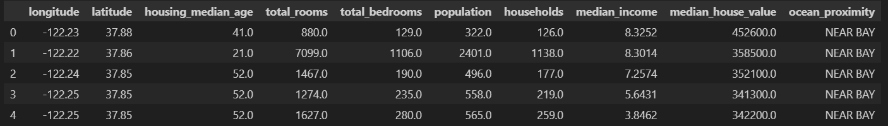

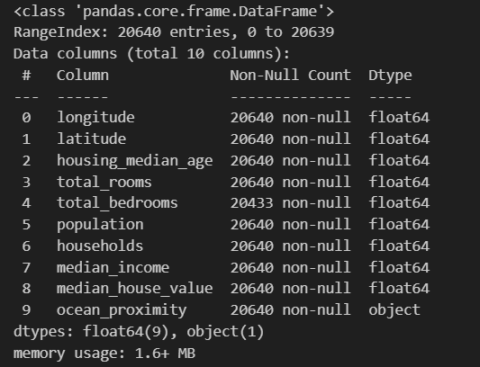

Đọc và khám phá dữ liệu

Slide 5
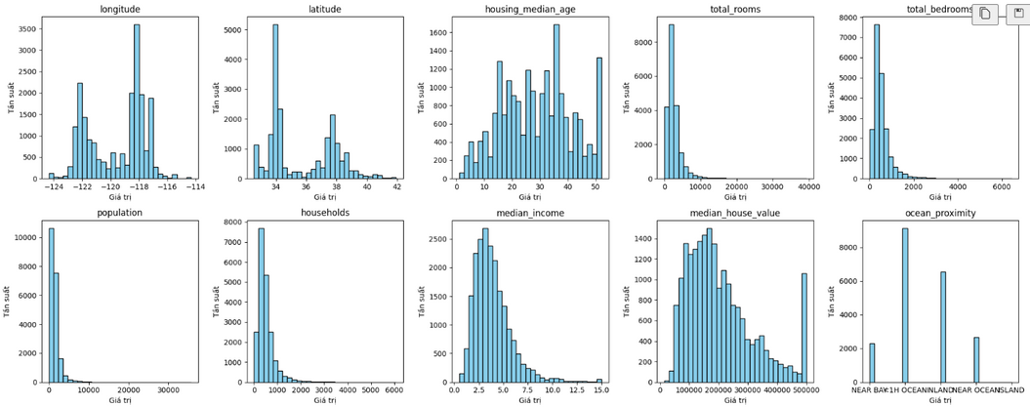
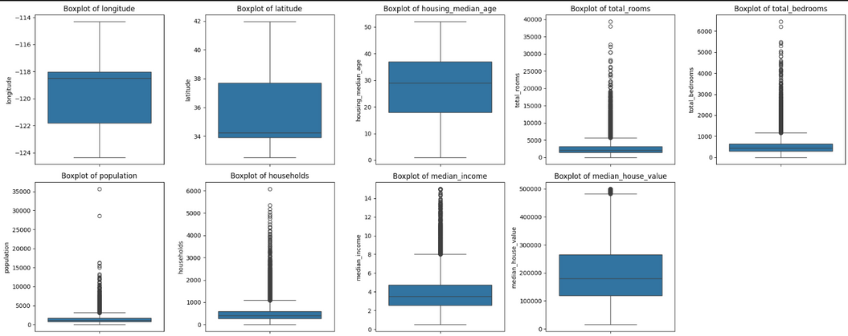
Trực quan hóa dữ liệu
Dữ liệu phân bố không đồng đều thiên về lệnh về bên trái ảnh hưởng đến khi phân cụm theo kinh tế
Biến có nhiều outlier: bedroom, toilet, floors
Có rất nhiều dấu chấm nhỏ nằm ngoài phần thân boxplot, biểu thị sự hiện diện nhiều giá trị ngoại lệ.
Những ngoại lệ này thường là các giá trị rất cao, có thể do lỗi nhập liệu hoặc những bất động sản hiếm (biệt thự, cao ốc...).
Biến có ít outlier: area
Có một vài dấu chấm nhỏ nằm ngoài box, cho thấy có ít ngoại lệ hơn so với 3 biến trên.
Đây có thể là một vài căn hộ/nhà đặc biệt lớn.
=> cần xử lí trước khi cho vào model

Slide 6
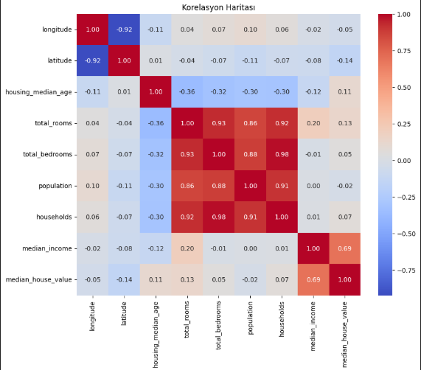
Trực quan hóa dữ liệu
Tương quan dương mạnh:
median_income ↔ median_house_value: +0.69 → Thu nhập cao thì giá nhà cao.
total_rooms ↔ total_bedrooms, households, population: từ +0.86 đến +0.98 → Phản ánh mối liên hệ chặt chẽ giữa quy mô nhà và dân số.
Tương quan âm mạnh:
ongitude ↔ latitude: -0.92 → Tương quan địa lý mạnh nhưng không hữu ích phân cho bài toán.
Tương quan thấp với median_house_value:
Các biến như population, total_rooms, total_bedrooms có hệ số < 0.15 → Không đóng vai trò lớn việc phân cụm.

Slide 7
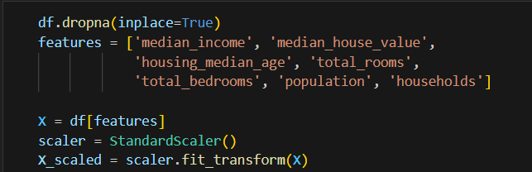
Xử lí dữ liệu
Lựa chọn feature
median_income – Thu nhập trung vị phản ánh trực tiếp mức sống và sức mua của người dân, là chỉ số kinh tế quan trọng nhất khi phân loại khu vực.
median_house_value – Giá trị nhà trung vị thể hiện giá bất động sản, thường tỷ lệ thuận với mức thu nhập và chất lượng khu vực.
housing_median_age – Tuổi nhà trung vị cho biết khu vực đã phát triển lâu hay mới quy hoạch, ảnh hưởng đến giá trị kinh tế.
total_rooms và total_bedrooms – Mô tả quy mô và tiện nghi nhà ở, liên quan mật thiết đến mức sống.
population – Dân số cho thấy mật độ cư trú, ảnh hưởng đến nhu cầu dịch vụ, cơ sở hạ tầng và giá nhà.
households – Số hộ gia đình giúp hiểu rõ cấu trúc dân cư và quy mô sinh hoạt trong khu vực.
Xử lí dữ liệu

Slide 8




DBSCAN
Phân cụm theo mật độ
Xử lý hình dạng bất kỳ
Phát hiện dữ liệu nhiễu
Không cần xác định số cụm
💡Lý do chọn DBSCAN:
Tìm tham số tối ưu
Huấn luyện mô hình
Trực quan hoá
Đánh giá
Các bước thực hiện:

Slide 9
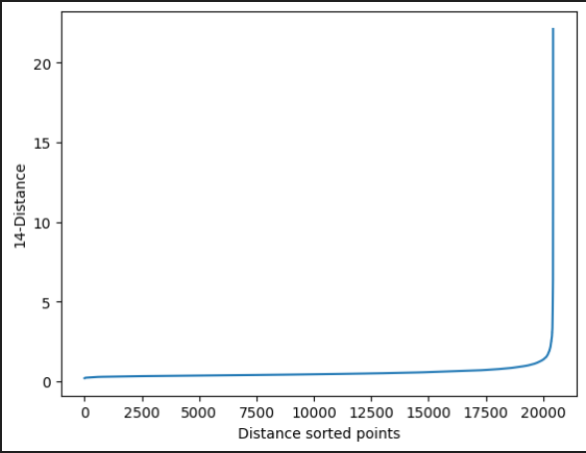


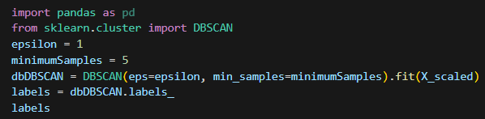
DBSCAN
Tìm tham số tối ưu:
k-nearest neighbors (k-NN) distance plot
✓ Tìm được cấu hình tốt nhất:
eps = 1.00, min_samples = 5
Huấn luyện mô hình

Slide 10
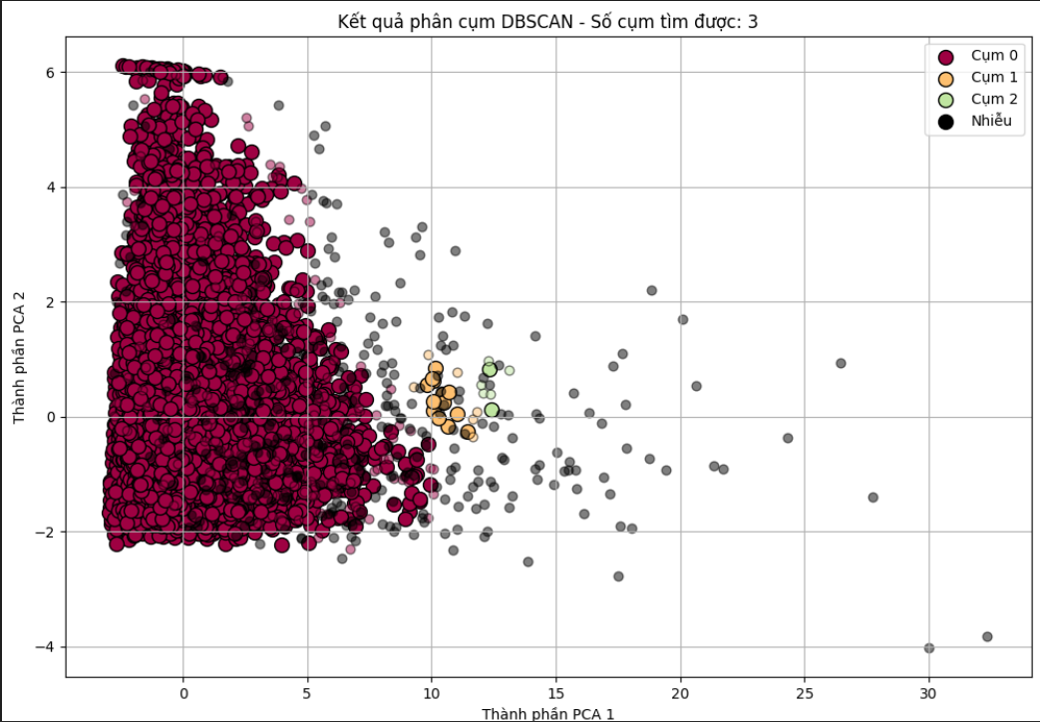

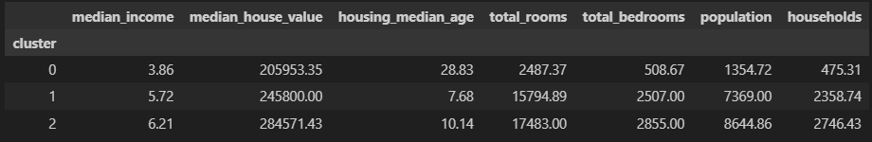
DBSCAN
Trực quan hoá
Đặc điểm từng cụm

Slide 11

DBSCAN
Kết luận
Với silhouette score = 0.7164:
Các cụm được hình thành rõ ràng, tách biệt nhau.
Dữ liệu phù hợp với thuật toán DBSCAN.
Nhờ khả năng phát hiện hình dạng cụm linh hoạt và loại bỏ nhiễu, DBSCAN giúp phân cụm tương đối rõ ràng. Kết quả cho thấy các cụm được hình thành có ý nghĩa thực tiễn và hỗ trợ tốt cho phân tích chính sách hoặc hệ thống gợi ý theo mức sống.

Slide 12
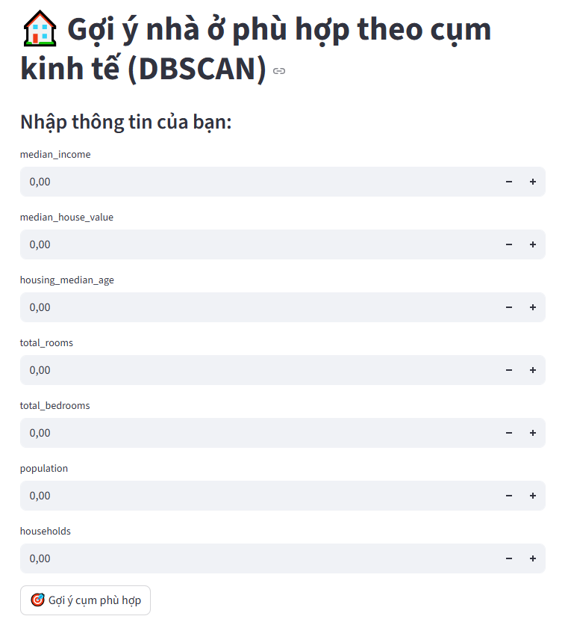
DBSCAN
Demo Eecommender System

Slide 13
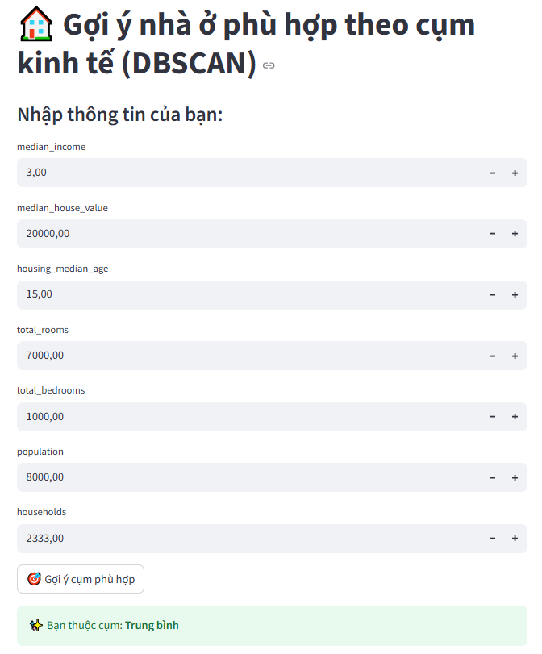
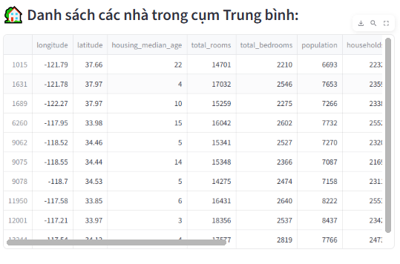
DBSCAN
Demo Eecommender System

Slide 14
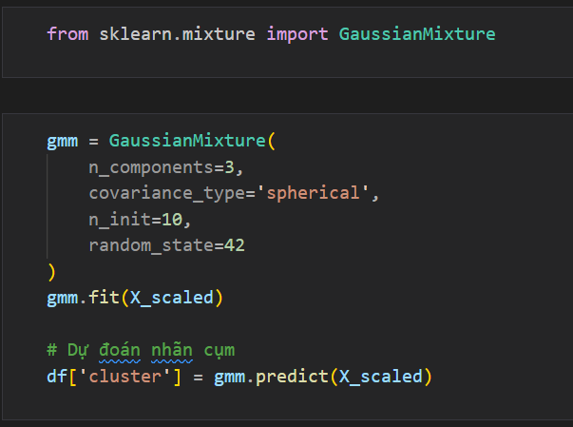
Gaussian Mixture
Tạo mô hình Gaussian Mixture với 3 cụm, lựa chọn hình dạng cụm (covariance_type) là spherical, n_init = 10 để tránh mô hình bị kẹt ở nghiệm phân cụm không tốt.
Huấn luyện mô hình với tập X_scaled, thực hiện dự đoán nhãn và thêm nhãn dự đoán vào dataframe.

Slide 15
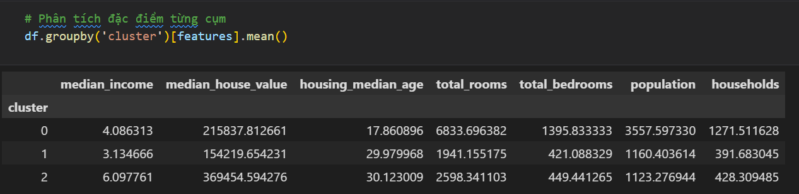
Gaussian Mixture
Phân tích đặc điểm từng cụm theo giá trị trung bình.
Có thể nhận thấy rằng:
Cụm 0: Khu vực Trung Bình
Cụm 1: Khu vực Nghèo
Cụm 2: Khu vực Giàu

Slide 16
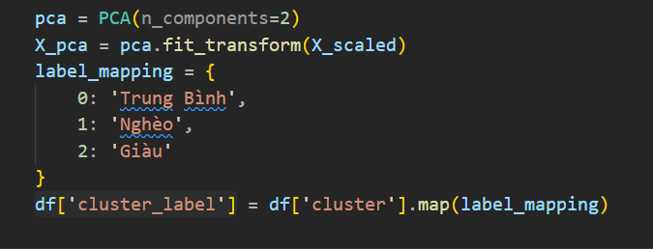
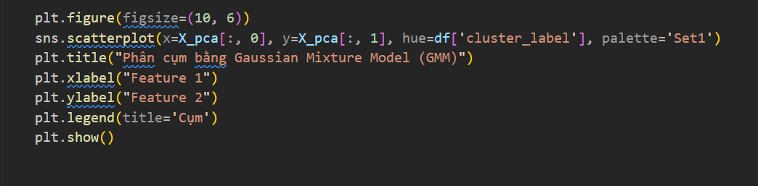
Gaussian Mixture
Thực hiển PCA để giảm chiều dữ liệu xuống 2 chiều để trực quan hóa các cụm.
Thực hiện gán nhãn dữ liệu theo như phân tích ở trên.
Thực hiện vẽ biểu đồ phân cụm cho mô hình.

Slide 17
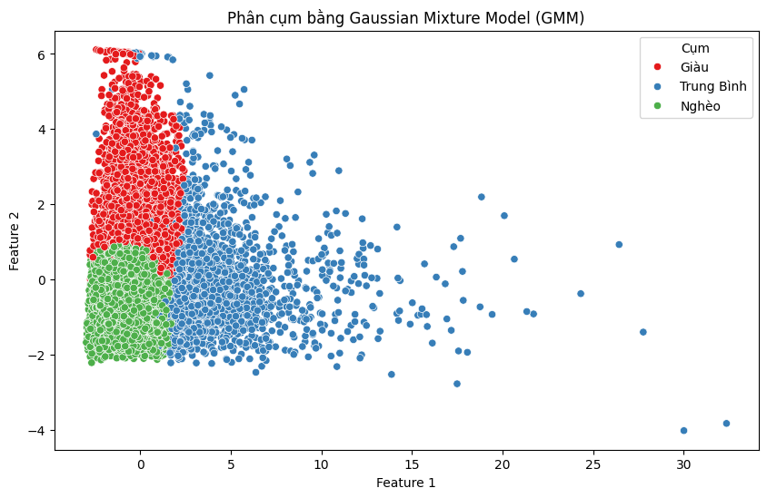
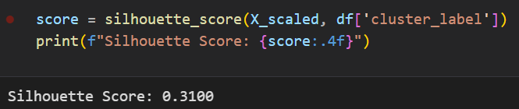
Gaussian Mixture
Dựa vào biểu đồ phân cụm, nhận thấy mô hình vẫn có một số sai sót trong việc phân cụm giữa cụm Trung Bình và Giàu (Thể hiện bằng việc có một số dấu chấm Trung Bình nằm trong cụm Giàu)
Điểm silhouette_score = 0.31, cho thấy mô hình phân cụm ở mức trung bình.

Slide 18
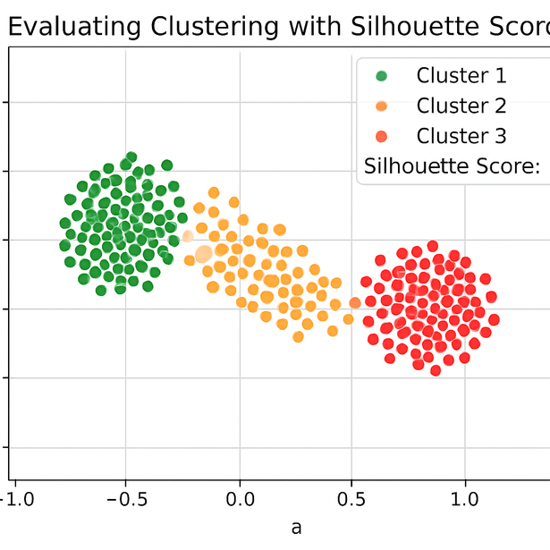
Spectral Clustering
- Spectral Clustering là phương pháp phân cụm dựa trên lý thuyết đồ thị, không yêu cầu cụm có hình dạng tròn hay tuyến tính. Thuật toán sử dụng ma trận Laplacian để ánh xạ dữ liệu vào không gian mới, sau đó phân cụm.
- Ưu điểm: linh hoạt, không tuyến tính.
- Nhược điểm: chậm, cần chọn tham số phù hợp.
- Spectral Clustering phù hợp với dữ liệu xã hội, môi trường phức tạp như phân loại mức sống giúp tách dữ liệu theo mức sống mà không cần giả định cụm có hình dạng cụ thể.

Slide 19
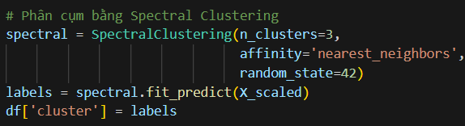
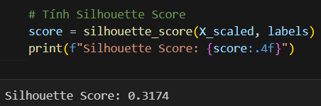
Spectral Clustering
Các bước chính của thuật toán
- Tính ma trận tương đồng (similarity matrix) giữa các điểm, ví dụ: Gaussian kernel hoặc nearest neighbors.
- Tạo ma trận Laplacian từ ma trận tương đồng.
- Tính các vector riêng tương ứng với các giá trị riêng nhỏ nhất (trừ 0).
- Sử dụng các vector riêng này như đặc trưng mới, sau đó áp dụng thuật toán phân cụm.
Mô hình đã tạo ra được sự phân chia cụm nhưng vẫn tồn tại các điểm dữ liệu nằm gần ranh giới giữa các cụm, dẫn đến hiện tượng giao nhau giữa các mức sống.

Slide 20
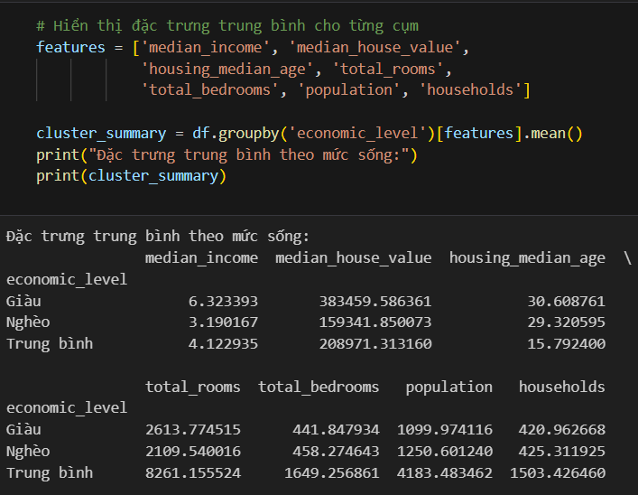
Spectral Clustering
- Cụm "Giàu" có thu nhập trung vị cao nhất (6.32) và giá trị nhà trung bình lớn (~383,000 USD), với mật độ dân cư thấp hơn.
- Cụm "Trung bình" có tổng số phòng, dân số và số hộ gia đình cao vượt trội, nhưng thu nhập và giá trị nhà thấp hơn nhiều so với cụm “Giàu”.
- Cụm "Nghèo" có thu nhập và giá trị nhà thấp nhất, đi kèm với quy mô phòng và dân số nhỏ.

Slide 21
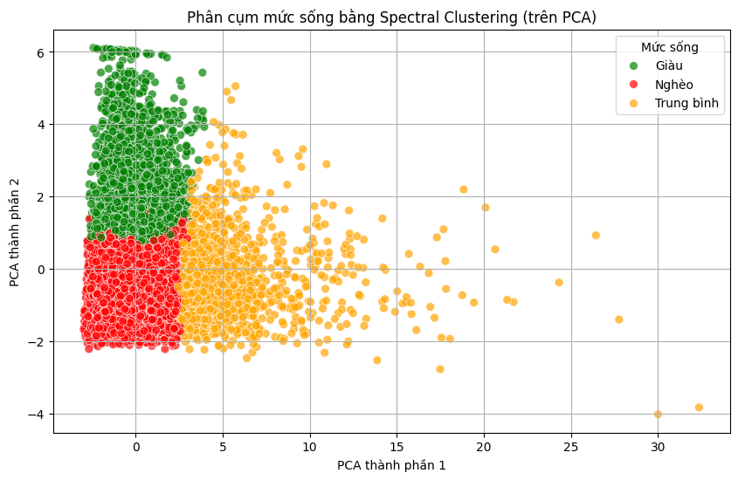
Spectral Clustering
- Cụm Giàu (xanh lá) tách biệt tốt ở vùng bên trái-trên của đồ thị.
- Cụm Nghèo (đỏ) tập trung ở dưới cùng, có vùng giao thoa nhẹ với Giàu.
- Cụm Trung bình (cam) kéo dài bên phải, lan rộng, cho thấy sự phân tán mạnh hơn về đặc điểm.

Slide 22
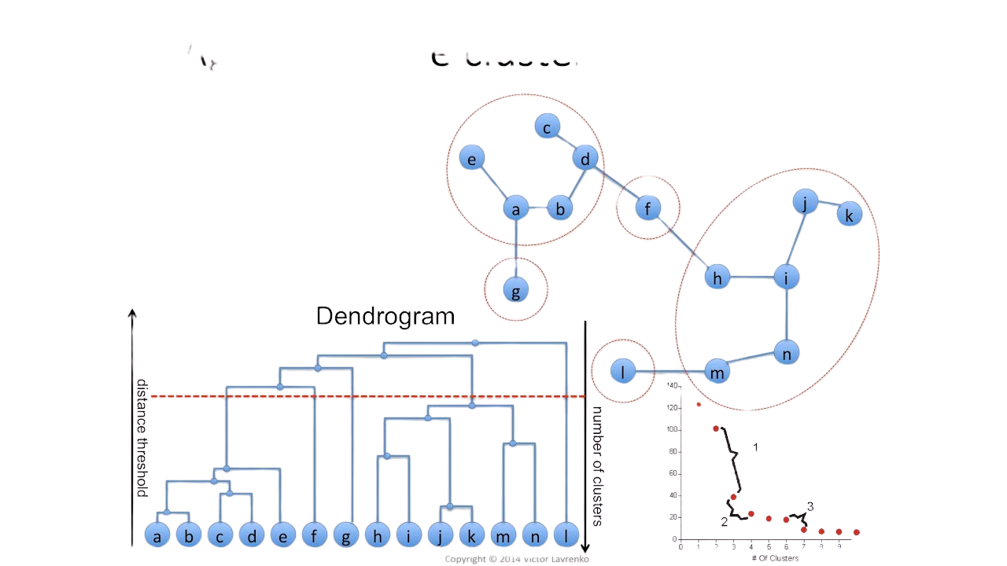
Agglomerative Clustering
Agglomerative Clustering là một thuật toán phân cụm phân cấp (hierarchical), hoạt động theo nguyên lý bottom-up:
Mỗi điểm dữ liệu bắt đầu là một cụm riêng biệt.
Sau đó, thuật toán dần dần gộp các cụm gần nhau nhất lại với nhau.
Quá trình này tiếp tục cho đến khi đạt được số cụm mong muốn.
⚙️ Cách hoạt động:
Bắt đầu với mỗi điểm là một cụm riêng biệt.
Tính khoảng cách giữa tất cả các cụm hiện tại (có nhiều cách đo như average, complete, ward...).
Ghép hai cụm gần nhau nhất thành một cụm mới.
Lặp lại cho đến khi chỉ còn đúng k cụm.

Slide 23
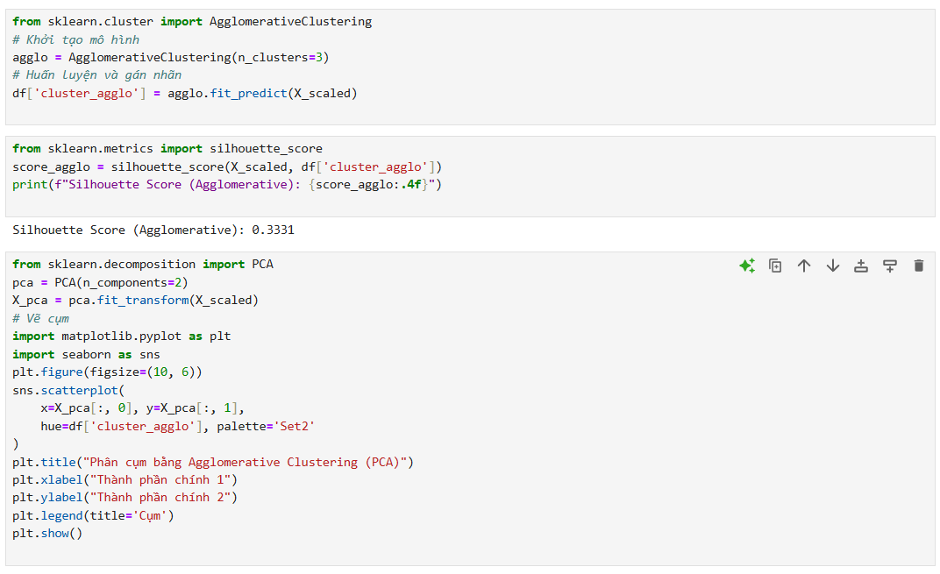
Agglomerative Clustering
🔹 Các bước thực hiện Agglomerative Clustering:
Chuẩn hóa dữ liệu:
Sử dụng StandardScaler để đưa dữ liệu về cùng thang đo.
2. Khởi tạo mô hình:
AgglomerativeClustering(n_clusters=3)
→ chọn số cụm mong muốn (3 cụm).
3. Huấn luyện & gán nhãn:
Sử dụng .fit_predict() để phân cụm và gán nhãn cho từng điểm dữ liệu.
4. Đánh giá mô hình:
Tính Silhouette Score để kiểm tra độ tách biệt giữa các cụm (score ≈ 0.3331 → mức khá).
5. Giảm chiều & trực quan hóa:
Dùng PCA để giảm xuống 2D, sau đó vẽ biểu đồ phân cụm bằng seaborn.

Slide 24
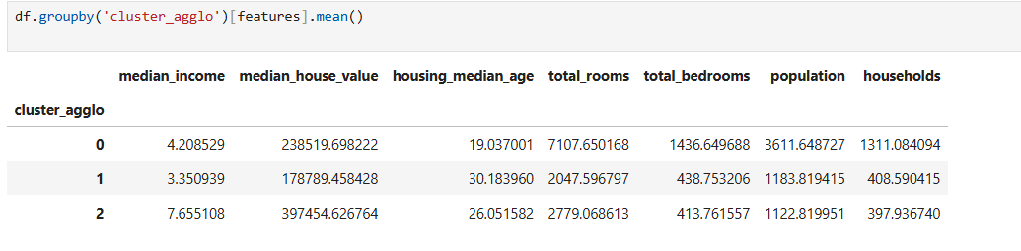
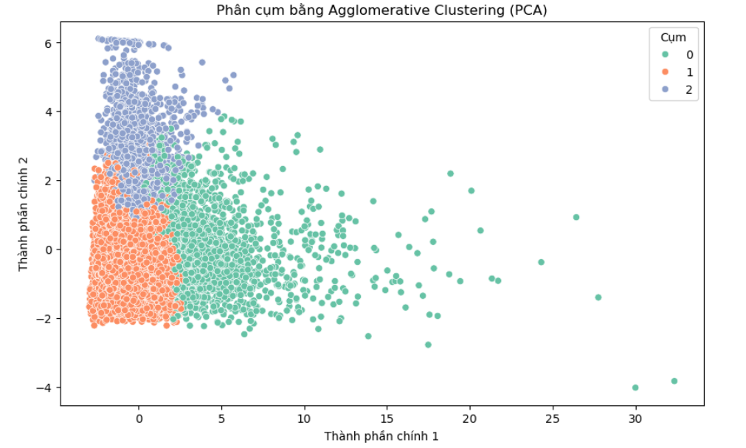
Agglomerative Clustering
Giảm chiều dữ liệu về không gian 2D để dễ quan sát.
Các cụm phân bố tương đối rõ ràng.
Cụm 0 (xanh lá) có độ phân tán cao nhất → đại diện cho nhóm trung bình, đa dạng đặc điểm.

Slide 25
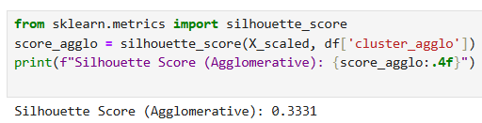
Agglomerative Clustering
Silhouette score ở mức 0.3331, thể hiện cụm khá ổn, tuy chưa phải tối ưu nhất.
Mô hình Agglomerative Clustering hoạt động khá ổn định, đặc biệt khi bạn không muốn giả định trước hình dạng cụm.
Phân cụm tạo ra được 3 vùng địa lý – kinh tế rõ ràng: Nghèo – Trung Bình – Giàu.

Slide 26


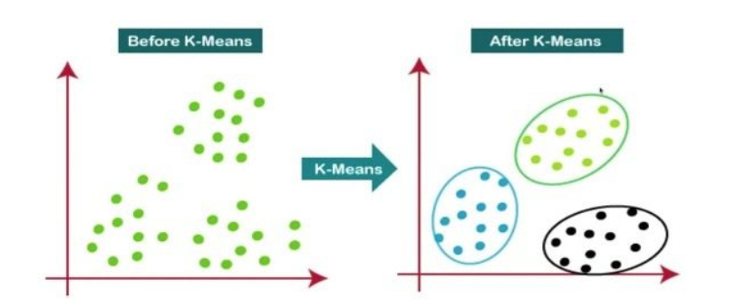
Kmeans
Lý do lựa chọn
- Tốc độ nhanh, hiệu quả tốt với dữ liệu lớn
- Phù hợp khi biết trước số cụm
- Trực quan hóa dễ dàng
- Xử lí dữ liệu trước có thể cải thiện thuật toán
Giới thiệu Kmeans

Slide 27
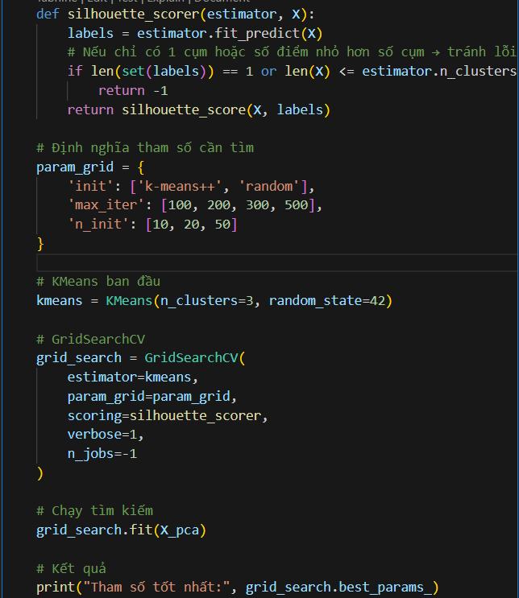

Kmeans
Lựa chọn tham số huấn luyện
Fitting 5 folds for each of 24 candidates, totalling 120 fits
Tham số tốt nhất: {'init': 'k-means++', 'max_iter': 100, 'n_init': 50}
Silhouette Score cao nhất: 0.2362

Slide 28
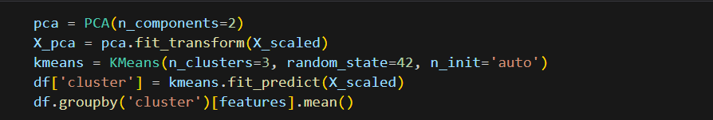

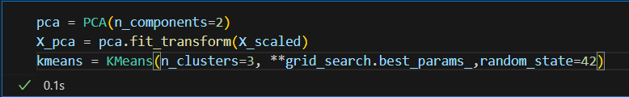
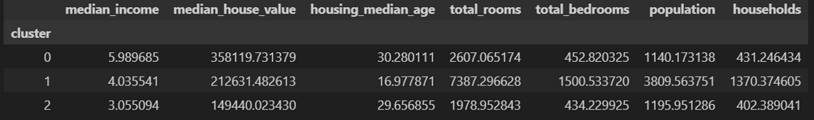
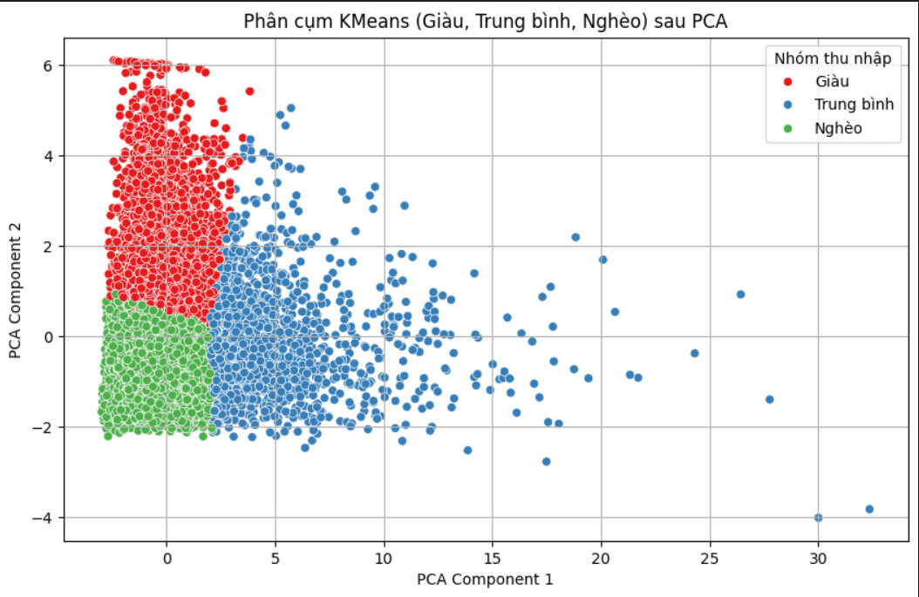
Kmeans
Huấn luyện phân tích và biểu diễn

Slide 29

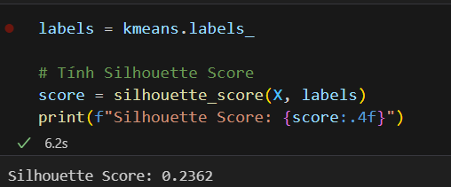
Kmeans
Đánh giá và kết luận
Với Silhouette Score = 0.2362, chất lượng phân cụm hiện tại ở mức trung bình thấp, cho thấy biên giới giữa các cụm còn mờ nhạt.
Để nâng cao hiệu quả phân cụm, có thể cân nhắc điều chỉnh số lượng cụm, lựa chọn lại đặc trưng đầu vào hoặc thử nghiệm các thuật toán phân cụm khác như DBSCAN, Gaussian Mixture hoặc Agglomerative Clustering.

Slide 30
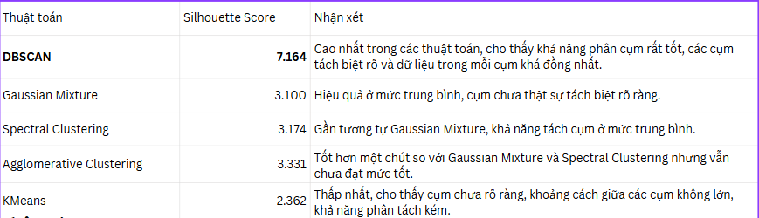
Kết luận
Tổng kết
Nhận xét:
DBSCAN là lựa chọn tốt nhất cho bộ dữ liệu này khi xét về Silhouette Score.
Các thuật toán khác (Gaussian Mixture, Spectral, Agglomerative, KMeans) cho kết quả khá thấp → có thể không phù hợp với phân bố dữ liệu hiện tại hoặc cần tinh chỉnh siêu tham số.
KMeans cho kết quả kém nhất, cho thấy dữ liệu có thể không tuân theo dạng hình cầu (sphere) mà KMeans giả định.

Slide 31
Kết luận
Giải pháp
Tiền xử lý dữ liệu.
Điều chỉnh siêu tham số.
Kết hợp nhiều phương pháp.
Sử dụng Clustering Ensemble (kết hợp nhiều thuật toán).
Có thể chia ra các cụm khác.
Hướng phát triển
Đánh giá đa tiêu chí
Kết hợp nhiều chỉ số đánh giá như Silhouette Score, Davies-Bouldin Index, Calinski-Harabasz Score.
Mở rộng và kiểm tra tính ổn định
Áp dụng trên tập dữ liệu lớn hơn hoặc dữ liệu thời gian thực.
Tự động chọn thuật toán
Xây dựng pipeline tự động thử nhiều thuật toán và chọn ra mô hình tốt nhất.
Nghiên cứu Deep Clustering
Sử dụng autoencoder kết hợp clustering (Deep Embedded Clustering - DEC) để xử lý dữ liệu phức tạp.

Slide 32
Kết luận
Bài học
Kiến thức cơ bản về Python và cách sử dụng các thư viện như Pandas, NumPy, Matplotlib, Scikit-learn.
Cách xử lý dữ liệu đầu vào, bao gồm làm sạch, chuẩn hóa và chọn lọc đặc trưng để phục vụ cho việc phân cụm.
Nguyên lý hoạt động của một số thuật toán phân cụm như KMeans, DBSCAN, Agglomerative, Gaussian Mixture.
Cách áp dụng các chỉ số đánh giá như Silhouette Score, Davies-Bouldin Index để đo lường chất lượng phân cụm.
Quy trình triển khai và đánh giá một bài toán clustering hoàn chỉnh.

Slide 33


Thank You

